Slide 1
TÌM HIỂU GOOGLE MAP API VÀ XÂY DỰNG ỨNG DỤNG TRÊN ANDROID
GVHD: PGS.TS. Vũ Thanh Nguyên
CH. Trần Anh Dũng
SVTH: Nguyễn Minh Tuấn
Trương Duy

Slide 2
Nội dung chính
Giới thiệu Android
Giới thiệu Google Map API
Giới thiệu chương trình MapPro

Slide 3

Giới thiệu Android
Tổng quan Platform

Slide 4

Android là gì?
Android cung cấp một bộ đầy đủ các phần mêm cho các thiết bị di động bao gồm một hệ điều hành middleware và các ứng dụng chủ chốt
Notes:
Android là hệ điều hành trên điện thoại di động (và hiện nay là cả trên một số đầu phát HD, HD Player, TV) phát triển bởi Google và dựa trên nền tảng Linux. Trước đây, Android được phát triển bởi công ty liên hợp Android ( sau đó được Google mua lại vào năm 2005).

Slide 5
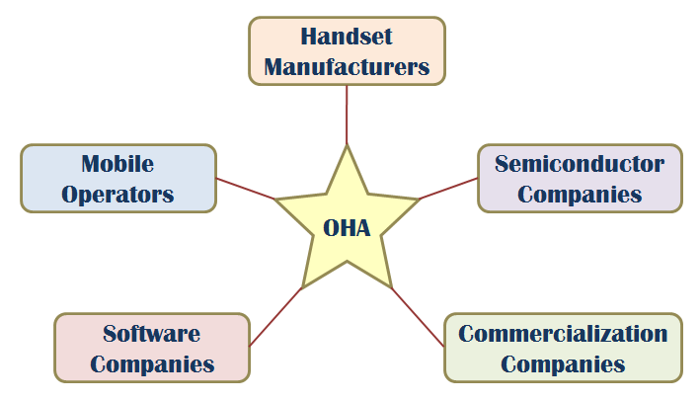
OHA (Open Handset Alliance)
Một liên minh bao gồm 78 công ty để phát triển tiêu chuẩn mở cho các thiết bị di động
Notes:
Các nhà phát triển viết ứng dụng cho Android dựa trên ngôn ngữ Java. Sự ra mắt của Android vào ngày 5 tháng 11 năm 2007 gắn với sự thành lập của liên minh thiết bị cầm tay mã nguồn mở, bao gồm 78 công ty phần cứng, phần mềm và viễn thông nhằm mục đính tạo nên một chuẩn mở cho điện thoại di động trong tương lai.
OHA: Liên minh điện thoại mở

Slide 6
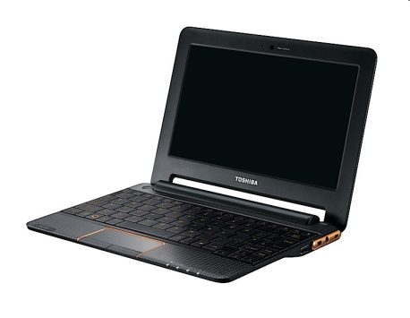
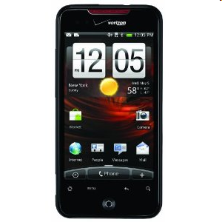
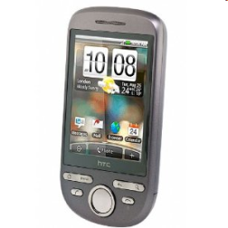

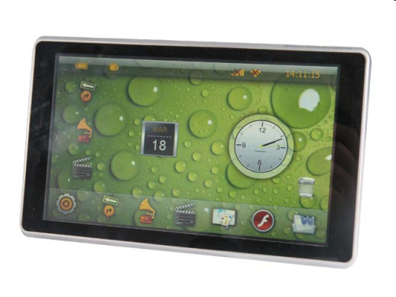
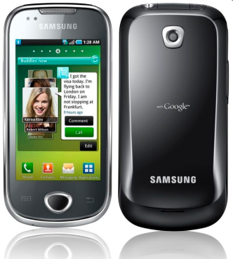
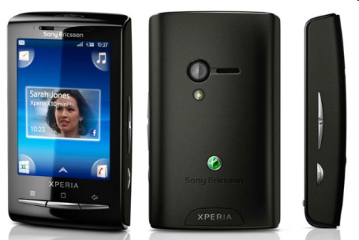
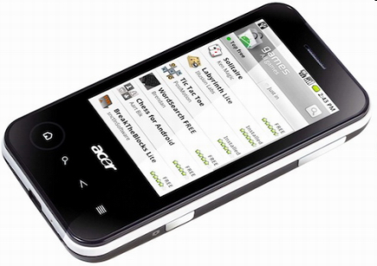
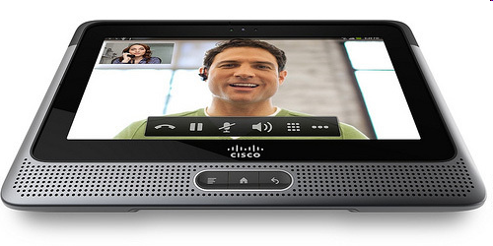
Phones/Tablets
 | 2/2110 | 5/2010 | 4/2011
RIM | 42.1% | 41.7% | 29%
Apple | 25.4% | 24.4% | 25%
Google | 9% | 13% | 33%
Microsoft | 15.1% | 13.2% | 7.7%
Palm | 5.4% | 4.8% | 2.9%
Toshiba Android
SmartBook
HTC G1,Droid
Motorola Droid (X)
Dawa D7
Samsung Galaxy
Sony Ericsson
Cisco Android Tablet
Acer beTouch

Slide 7
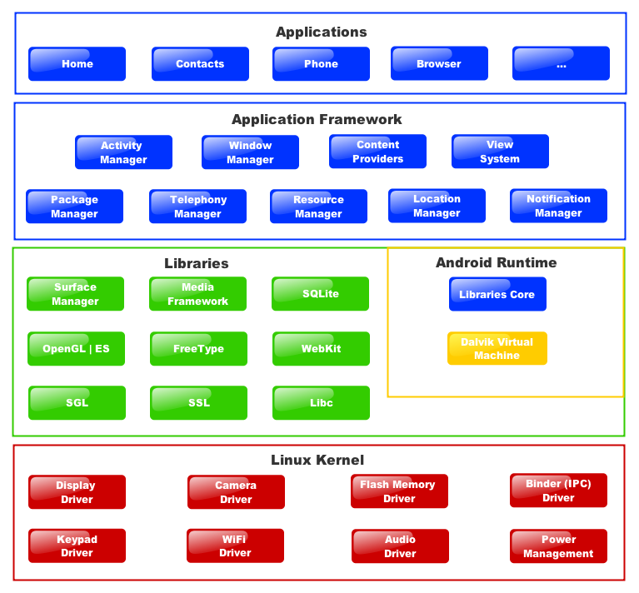
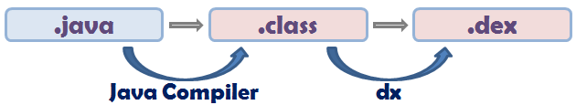
Kiến trúc
Notes:
Applications Căn phòng đâu tiên bạn bước vào khi đến với ngôi nhà Android. Tất cả những người trong căn phòng này chính là các ứng dụng mà bạn có trong thiết bị chạy Android. Là những thứ mà bạn dễ dàng thấy được trên màn hình: Phone, Contact, các trò chơi, chương trình bạn cài vào… và một số ứng dụng chạy ngầm mà bạn không thấy được. Hầu hết ứng dụng được viết bằng Java (hoặc C). Có thể ví căn phòng này giống như căn phòng riêng của bạn, bạn có thể cho ai đó vào ở (cài đặt ứng dụng) hay nếu “không ưa” ai đó thì có thể “tiễn” họ đi (gỡ bỏ ứng dụng) tùy thích. Những phòng còn lại bạn không có quyền làm như thế. The Application Framework Căn phòng này gồm những người có quyền cao hơn những người trong phòng Applications. Những người này sẽ có những nhiệm vụ “quản lí” những người ở phòng Applications. Ví dụ: Content Provider cho phép chia sẻ thông tin giữa các ứng dụng, Resource Mananger: quản lí các vấn đề liên quan đến đồ họa, các file layout.., Notification Manager quản lí các cảnh báo: tiếng bíp, đèn led… Activity Manager: quản lí hoạt động của các ứng dụng. Các framework này giống như là bộ ứng dụng sườn của Android. Có rất nhiều nhân vật trong căn phòng này công việc của họ các bạn cũng có thể đoán ra thông qua tên gọi của họ. Mà đa số họ đều là Quản Lí (Manager) hày Nhà cung cấp (Provider) nên “không dám bàn nhiều”. Libraries Căn phòng này giống như nhà bếp của ngôi nhà. Tất cả mọi người ở phòng Applications hay Application Framework muốn làm việc thì phải lấy một thứ gì đó trong phòng này cho vào “bụng” thì mới làm việc được. Nghĩa là khi ứng dụng chạy sẽ gọi các hàm nằm trong thư viện này. Các lập trình viên cũng sẽ dùng những hàm trong các thư viện này để phát triển ứng dụng. Ví dụ: Media Framework sẽ được gọi khi các chương trình có liên quan đến Media như nghe nhạc, xem ảnh. Hay WebKit sẽ liên quan đến Internet, SQLite liên quan đến cơ sở dữ liệu… Một chương trình có thể phải cần nhiều thư viện trong căn phòng này. Android Runtime Có thể nói rằng căn phòng ‘Android runtime’ là một nơi khá đặc biệt. Nó chỉ có 2 người: Dalvik Virtual Machine và những thư viện nhân (core libraries). Những thư viện cơ bản của hệ điều hành, chỉ cung cấp cho hệ điều hành.
Libraries core:
Providing most of the functionality available in the core libraries of the Java language
APIs
Data Structures
Utilities
File Access
Network Access
Graphics
Etc
Trong Google Android, có một công cụ được gọi là ‘DX’ nó sẽ chuyển những ứng dụng thành dạng Dalvik Executable (.dex). Đây chính là những file đặc biệt dùng cho Dalvik Virtual Machine. Định dạng này cũng được tạo ra nhằm làm tối thiểu kích thước chương trình, làm cho nó tương thích với thiết bị di động. Dalvik Virtual Machine là một chương trình được viết để Android có thể chạy đa nhiệm nhanh và mượt. Linux Kernel Căn phòng nhỏ này chứa những trình điều khiển (drivers) dùng để điều khiển phần cứng như Keypad, Wifi, Camera, Audio, Màn hình… Phòng này có thể coi như là “Trung tâm chỉ huy” của ngôi nhà. Linux Kernel nắm giữ những gì là cốt lõi của hệ điều hành. Các giải thuật quản lí tài nguyên, chuyển đổi qua lại giữa các tác vụ, phân chia quyền, giải quyết tranh chấp… cũng có thể xem nó như là “phòng công tác đối ngoại” vì nó đảm nhận việc tương tác với thiết bị ngoại vi. Nó chính là nhân Linux 2.6.

Slide 8
Android SDK
Được phát triển và cung cấp miễn phí
Truy cập đến phần cứng Wi-fi
GSM, EDGE, 3G
HỖ trợ đồ họa 3D (sử dụng OpenGL)
API toàn diện cho các dịch vụ nền tảng (vd: GPS)
……
Notes:
Bộ công cụ phát triển phần mềm Android SDK gồm nhiều công cụ trợ giúp cho việc phát triển ứng dụng di động trên nền tảng Android. Thành phần quan trọng nhất của bộ công cụ này là trình giả lập Android và bộ plug-in phát triển ứng dụng Android trên Eclipse ADT, bên cạnh đó bộ SDK cũng bao gồm các công cụ khác cho việc gỡ rối (debug), đóng gói và cài đặt ứng dụng trên trình giả lập và trên thiết bị.

Slide 9
Android Map API

Slide 10
Google Map AIP là gì?
Thư viện lập trình cho phép các nhà phát triển yêu cầu và thao tác dữ liệu Google Maps thông qua các phương thức lớp.

Slide 11
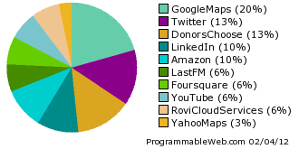
Google Maps API(tt)

Slide 12
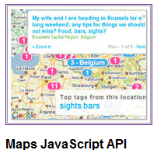
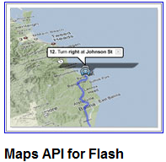
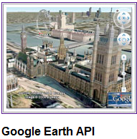
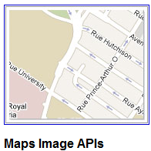
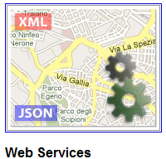
Google Map API Family
Notes:
Google Maps JavaScript API V3: cho phép tích hợp Google Maps vào trang web. Phiên bản 3 của API được thiết kế chạy nhanh hơn và thích hợp hơn đối với các thiết bị di động, cũng như các ứng dụng tìm kiếm destop truyền thống
Google Earth API: cho phép tích hợp Google Earth vào các trang web. Sử dụng API này bạn có thể vẽ các marker, đường thẳng.
Google Maps Image APIs: The Google Maps Image APIs make it easy to embed a static Google Maps image or Street View panorama into your web page, with no need for JavaScript.
The APIs are as simple as constructing a URL with the information about your image; once the URL is loaded from an image tag, Google will create and return your map or Street View scene.
Web Service: These web services use HTTP requests to specific URLs, passing URL parameters as arguments to the services. Generally, these services return data in the HTTP request as either JSON or XML for parsing and/or processing by your application.
Directions API
Distance Matrix API
Elevation API
Geocoding API
Places API

Slide 13
Android Maps API Key
Một chuỗi chữ số xác định duy nhất.
Để đảm bảo rằng các ứng dụng sử dụng dữ liệu bản đồ một cách phù hợp.
Google Maps Service cũng đòi hỏi mỗi MapView xác định tới service bằng các sử dụng Maps Api Key.
Notes:
Để sử dụng được các API mà google map cung cấp thì chúng ta cần đăng ký một Android Maps API Key

Slide 14
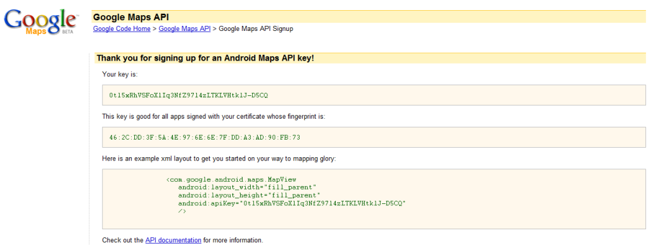
Android Maps API Key

Slide 15
Các tính năng Google Map API trên Android
Tạo bản đồ tương tác
Zoom View, la bàn
Điều chỉnh nhiều chế độ hiển thị trên bản đồ
Đánh dấu vị trí bằng marker
Lấy vị trí trên bản đồ
Tìm kiếm thông tin trên google map
Truy xuất nhiều thông tin khác từ Google Map Data

Slide 16
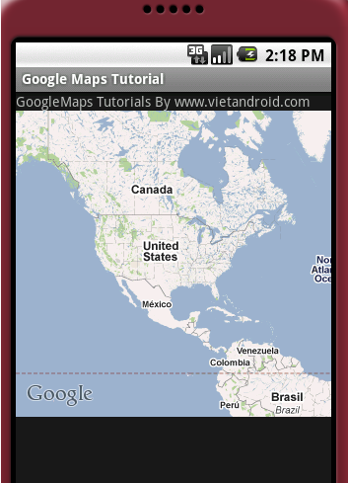
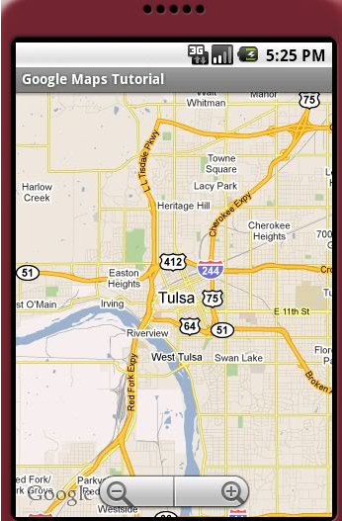
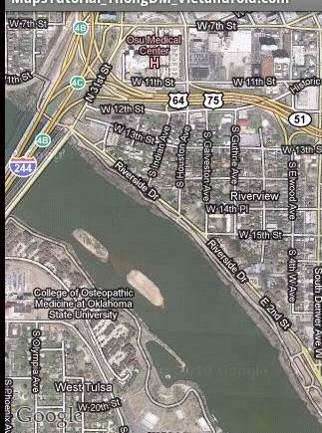
Một số hình ảnh Google Maps

Slide 17
Giới thiệu ứng dụng MapPro

Slide 18
Tính năng
Tìm kiếm địa điểm (ATM, Bệnh viện, Trường học, Nhà sách…)
Chỉ dẫn đường đi (xe hơi, xe máy, xe bus)
MapPro
Định vị người dùng, theo dõi vị trí người dùng
Bản đồ, la bàn, tìm kiếm thông tin trên bản đồ

Slide 19
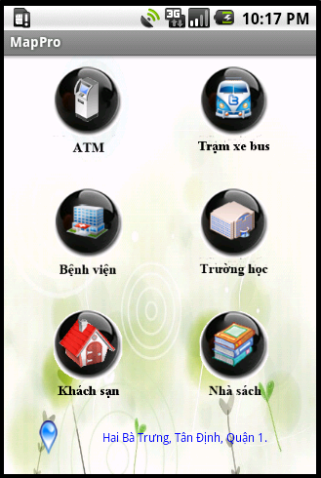
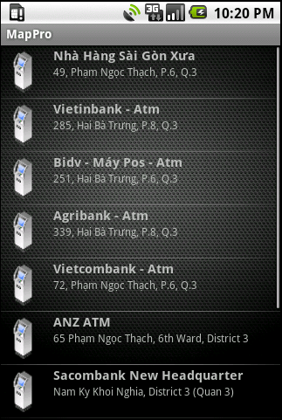
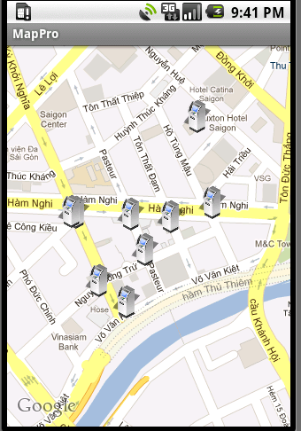
Hình ảnh một số chức năng
Chức năng tìm địa điểm

Slide 20
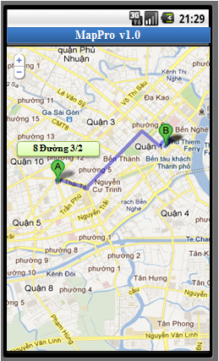
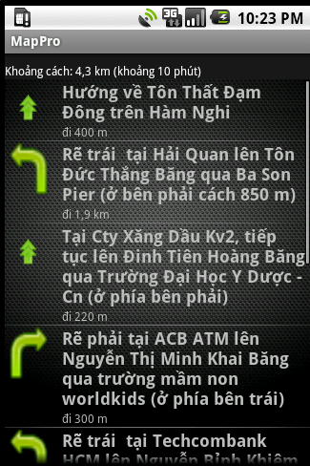
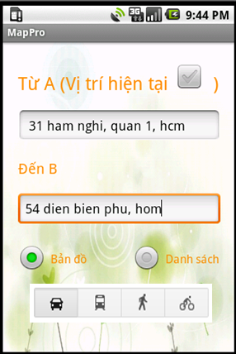
Hình ảnh một số chức năng(tt)
Chức năng dẫn đường

Slide 21
Xin cảm ơn quý Thầy Cô
đã chú ý lắng nghe

